Slide 1
Виконав студент групи СН-21
Сидор Віктор

Slide 2
База даних що містить інформацію про автомобілі

Slide 3
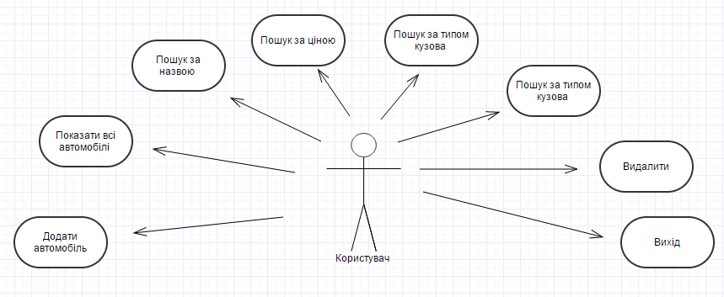
Діаграма варіантів використання

Slide 4
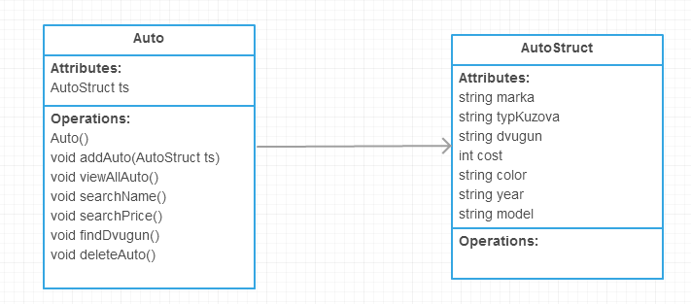
Діаграма класів

Slide 5
Розробка програми
struct AutoStruct– структура для обробки усіх даних про автомобіль
class Auto – клас де реалізована уся логіка
Auto(){} – конструктор за замовчуванням
Auto(AutoStruct _ts) - конструктор
void addAuto() – додати автомобіль
void viewAllAuto() – перегляд усіх автомобілів
void searchName() – пошук за назвою
void searchPrice() – пошук за ціною
void findKuzuv() – пошук а тип кузовом
void deleteAuto() – очистити файл

Slide 6
Тестування програми

Slide 7
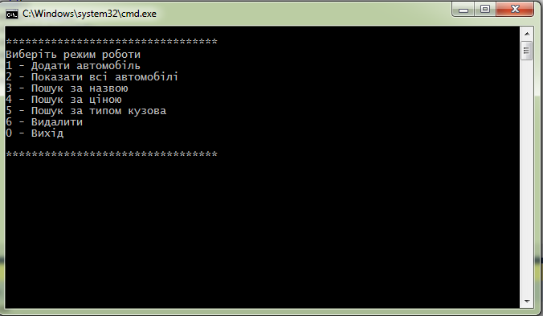
Меню програми

Slide 8
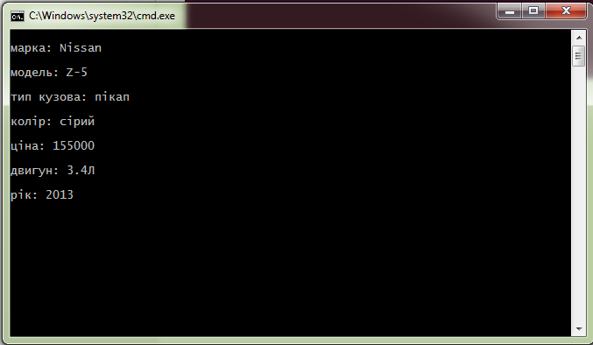
Додавання даних

Slide 9
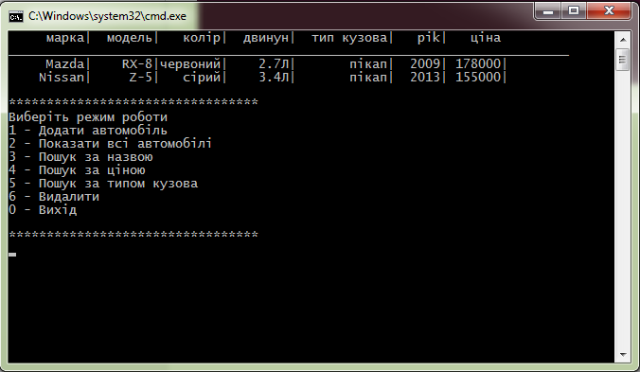
Вивід усіх Автомобілів

Slide 10
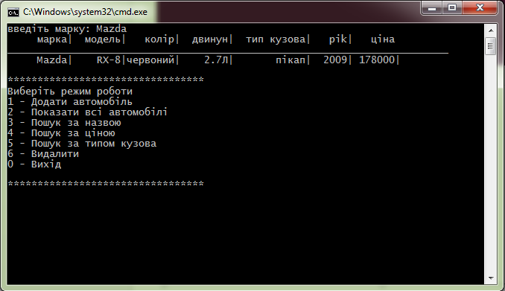
Пошук за назвою

Slide 11
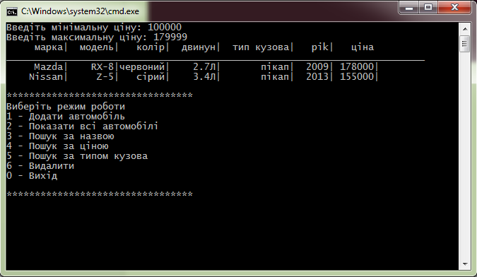
Пошук за ціною

Slide 12
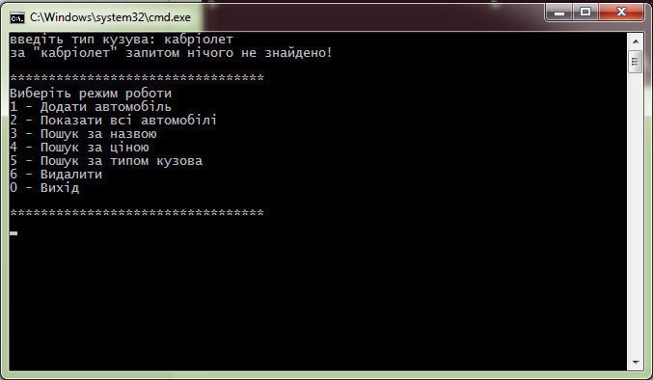
Пошук за типом кузова

Slide 13
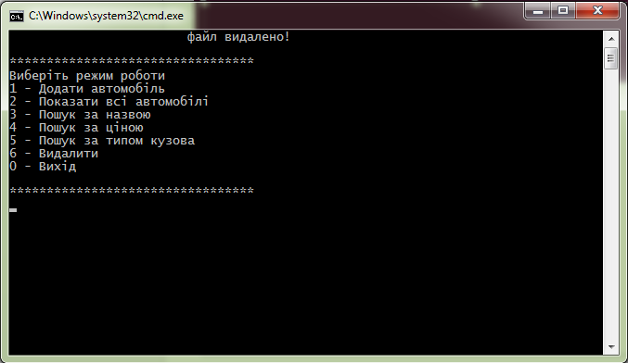
Видалення

Slide 14
Дякую за увагу!

